Slide 1
Загадки
Малахитовой шкатулки

Slide 2




Дидактическая игра
«Загадки Малахитовой шкатулки»
Горючие
Это интересно
Строительные
Металлы
1
1
1
2
1
2
2
3
2
3
3
4
3
4
4
5
4
5
5
5

Slide 3
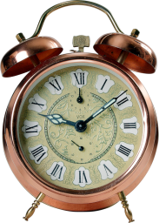

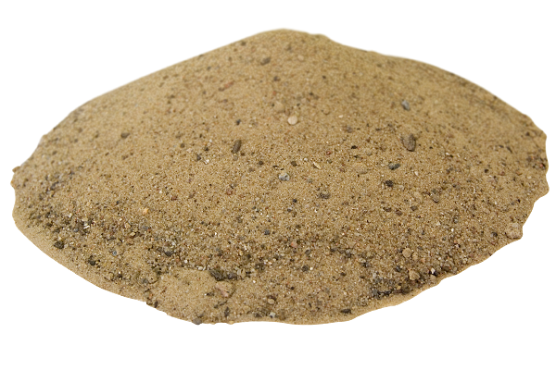
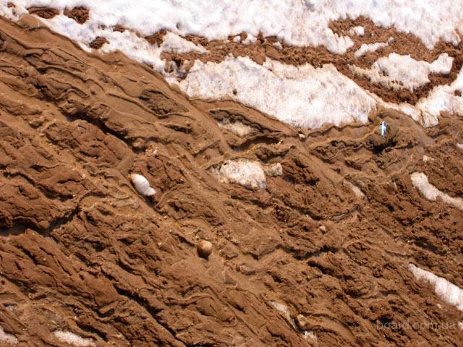
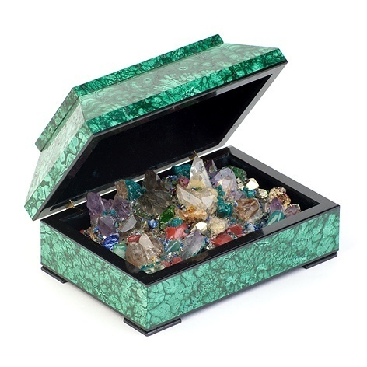
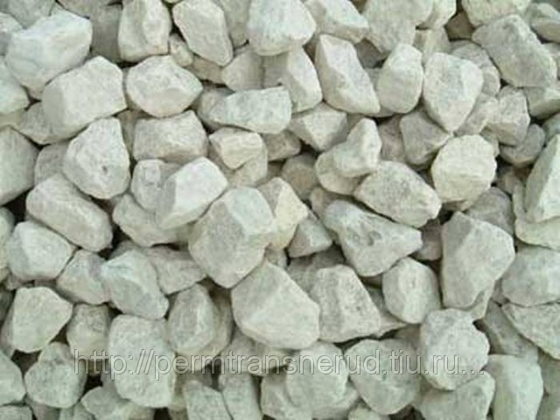
Рыхлая, сыпучая горная порода. Её частички плохо сцеплены друг с другом. Легко пропускает воду.
Этой породы много в руслах рек.
Песок
Глина
Известняк

Slide 4
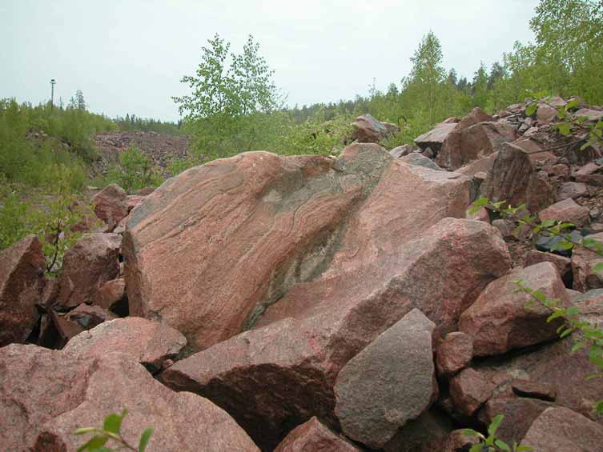
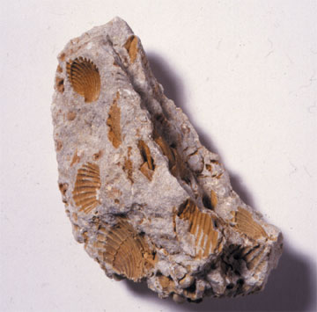
Полезное ископаемое образовалось из остатков живых организмов – раковин моллюсков. Большинство залежей этого полезного ископаемого расположено в южных районах.
Песок
Гранит
Известняк

Slide 5
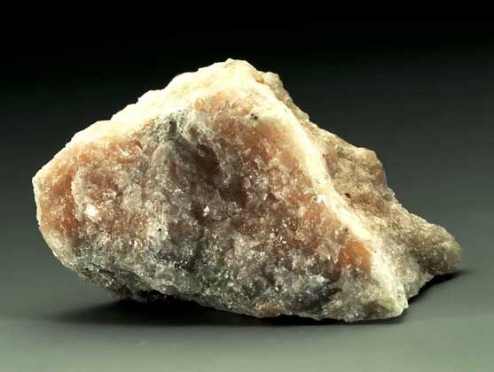
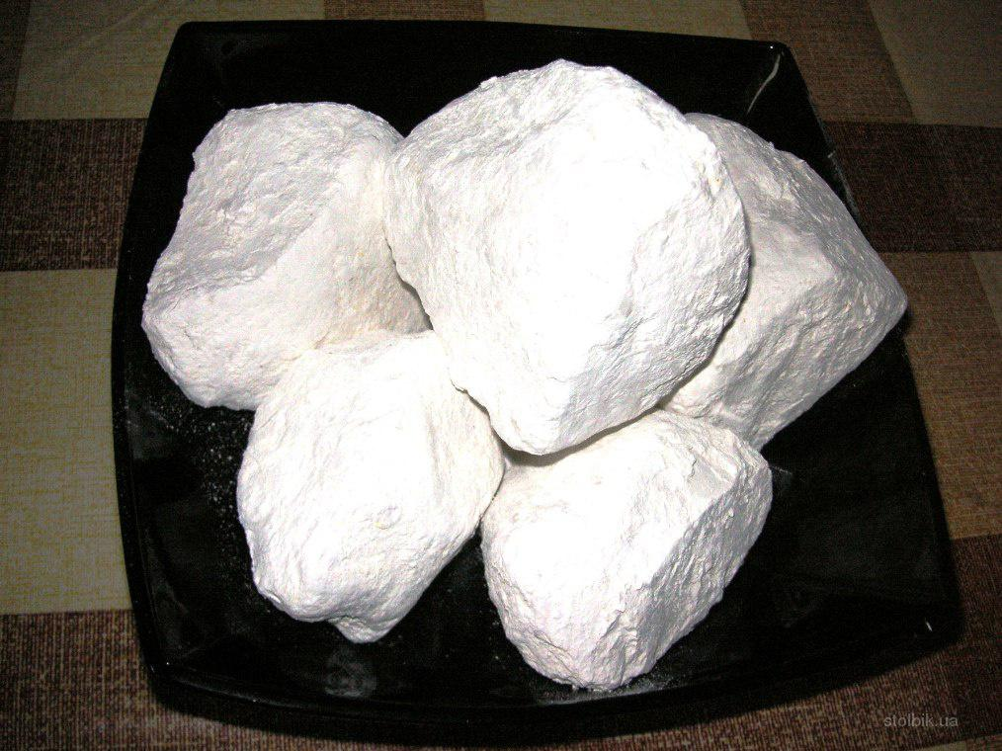
Своё название полезное ископаемое получило от латинского слова означающее «зерно».
Благодаря красоте и твёрдости он широко используется в строительстве.
Мрамор
Гранит
Мел

Slide 6
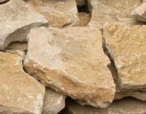
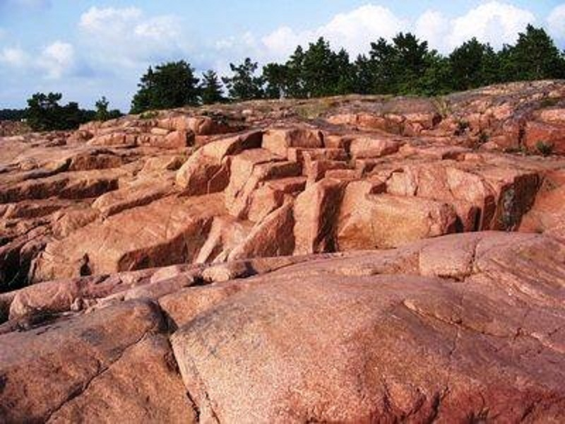
Это полезное ископаемое используется не только в строительстве. Из него делают красивую фарфоровую посуду, применяется в косметологии и медицине.
Известняк
Глина
Гранит

Slide 7
Из этого строительного полезного ископаемого получают известь, которой белят потолки, стены и даже стволы деревьев весной, что бы уничтожить насекомых вредителей.
Известняк
Песок
Глина

Slide 8
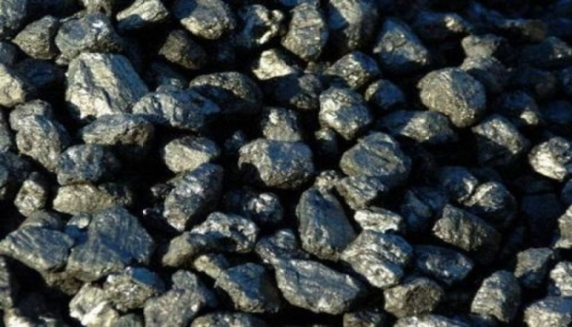
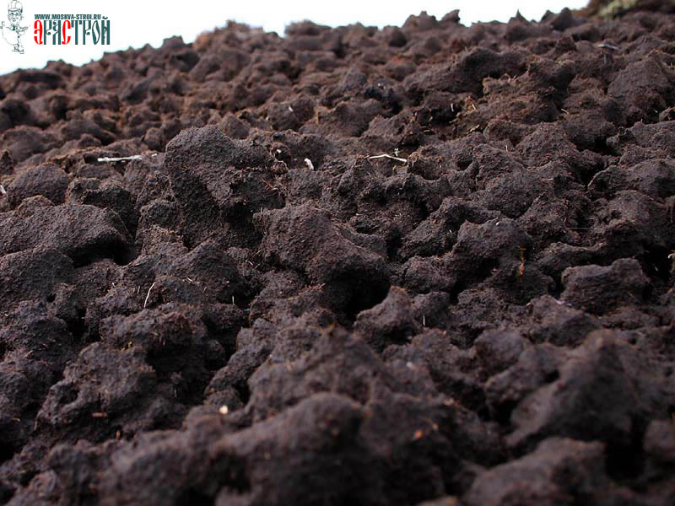
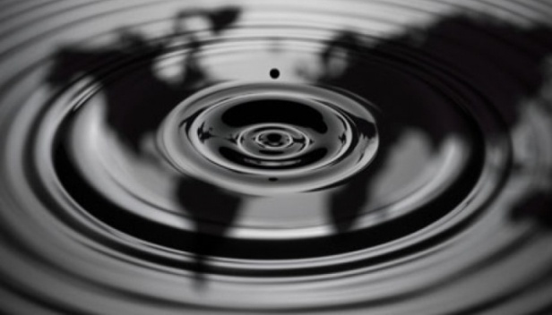
Горючее полезное ископаемое темно бурого цвета, рыхлое. Образовалось из остатков растений произрастающих на болотах.
Уголь
Торф
Нефть

Slide 9

Это горючее полезное ископаемое стало применяться гораздо позднее, чем торф и каменный уголь. Его используют главным образом для получения топлива для автомобилей, самолётов, ракет.
Уголь
Торф
Нефть

Slide 10
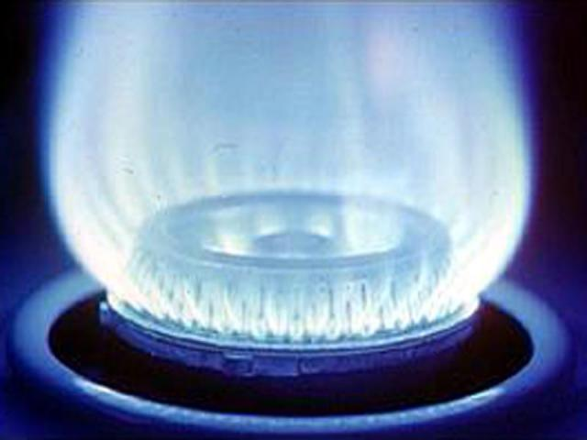
Это горючее полезное ископаемое долго возгорается, но затем хорошо горит и выделяет много тепла. Оно образовалось миллионы лет назад из древних папоротникообразных растений.
Природный
газ
Торф
Уголь

Slide 11
Это горючее полезное ископаемое летучее вещество без цвета и запаха, легче воздуха. Его запасы находятся глубоко под землёй, чтобы его добыть бурят скважины.
Природный
газ
Нефть
Уголь

Slide 12
Это горючее полезное ископаемое используется также для получения резины, пластмассы, синтетических волокон, лаков, красок и других ценных продуктов, которые человек использует в своём хозяйстве.
Уголь
Торф
Нефть

Slide 13
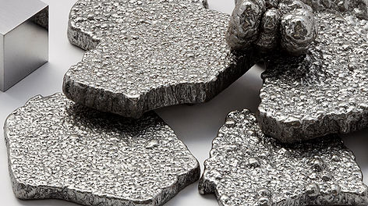
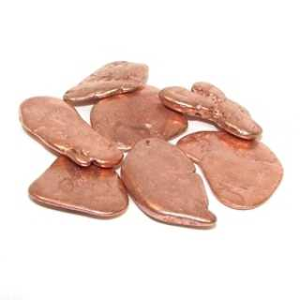
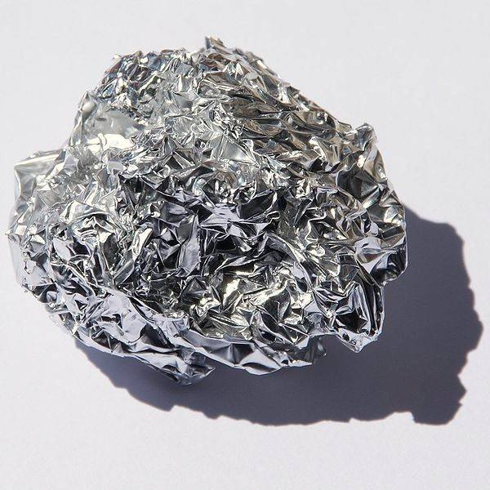
Самый первый металл, который человек научился использовать. Древние греки упоминали «земли, из которых извлекали этот металл».
Железо
Медь
Алюминий

Slide 14
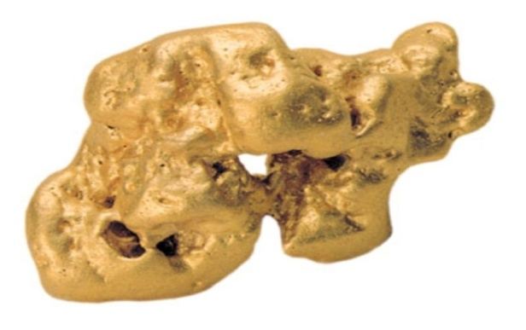
Этот металл встречается в природе в чистом виде – в виде самородков. Из него отливают высшую Олимпийскую награду, а также он используется для изготовления ювелирных изделий.
Медь
Алюминий
Золото

Slide 15
Этот металл характеризуется тем, что он лёгкий, серебристого цвета, мягкий, хорошо проводит тепло и электричество. Его используют при строительстве самолётов, космических кораблей.
Медь
Алюминий
Золото

Slide 16
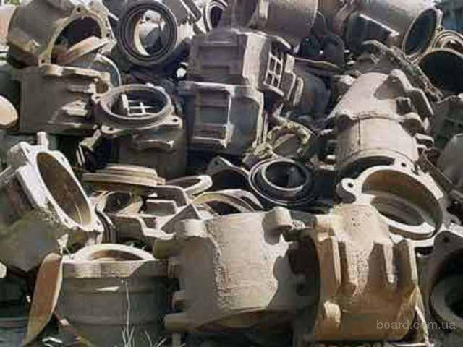
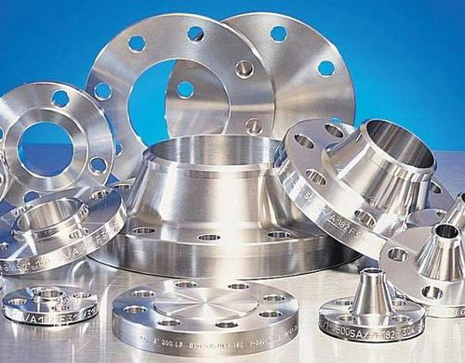
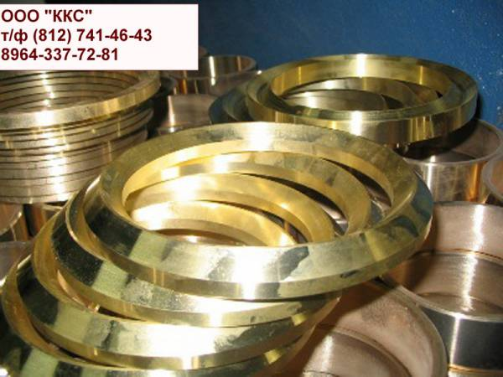
Этот сплав железа характеризуется тем, что он тёмного цвета, тяжёлый, хорошо притягивается магнитом, хрупкий. Из него отливают тяжёлые детали для машин, радиаторы отопительных батарей, посуду.
Чугун
Сталь
Бронза

Slide 17
Этот сплав железа характеризуется тем, что он тёмного цвета, хорошо притягивается магнитом, упругий. Благодаря свойству упругости его используют для изготовления строительных конструкций.
Чугун
Сталь
Бронза

Slide 18
Этим полезным ископаемым в школе пишут на доске, в фармацевтической промышленности используют для изготовления таблеток и из него делают зубной порошок.
Мрамор
Гранит
Известняк

Slide 19
Это полезное ископаемое горит и даёт тепла меньше всех из горючих, но зато улучшает плодородие почвы. Его также используют в медицине и фармацевтической промышленности.
Уголь
Торф
Нефть

Slide 20
Раньше это полезное ископаемое было широко распространённым строительным материалом. Москву называли белокаменной, потому что многие дома были построены из него.
Известняк
Песок
Глина

Slide 21
Металлы имеются в любом организме. Без этого металла не может расти и развиваться ни одно растение и животное. В организме человека содержится около 5 граммов этого металла.
Железо
Медь
Алюминий

Slide 22
Металл – XX века. Человек его начал получать и использовать около 100 лет назад. В начале из него делали ювелирные изделия. Сейчас он относится к широко распространённым цветным металлам.
Медь
Алюминий
Золото

Slide 23
Использованные источники
Литература
Учебник И.В. Романов, Р.А. Петросова, Биология 6 класс. М: «Дрофа», 2013.
Источники изображений
Шаблон презентации авторский
Фон малахит http://www.artly.ru/wp-content/uploads/2012/01/malachite.jpg
Рамка http://img-fotki.yandex.ru/get/7/123185381.23/0_8cf69_8798e2e1_XL
Шкатулка http://www.stihi.ru/pics/2013/08/02/8270.jpg
Фон пещера http://bookchat.ru/post/94665373aa522bb3f.jpg
Хозяйка медной горы http://pix.academ.org/img/2014/02/11/d5d60a15c4185949da1dcabf74887cf5.png
Малахит http://paint-net.ru/forum/download/file.php?id=297
Ящерица http://murzim.ru/uploads/posts/2010-12/1291511894_image049.jpg
Будильник http://img-fotki.yandex.ru/get/5604/cadi-1986.410/0_7b990_308b5c8f_XL
Слайд 5 http://infocompany.biz/img/content/i1087/1087917.gif, http://img2.board.com.ua/a/2000722378/wm/1-glina-s-dostavkoj.jpeg, http://images.tiu.ru/12710441_w640_h640_dolom.4.jpg
Слайд 6 http://www.scuolacavasso.it/montagna/images/LimestoneWithFossilUSGOV.jpg, http://www.stihi.ru/pics/2009/12/26/7156.jpg, http://infocompany.biz/img/content/i1087/1087917.gif
Слайд 7, 20 http://www.stihi.ru/pics/2009/12/26/7156.jpg, http://xreferat.ru/image/20/1305325526_3.png, http://img.stolbik.net/a/5401513/wmua/1-mel_prirodnyij_kuskovoj.JPG
Слайд 8 http://img2.board.com.ua/a/2000722378/wm/1-glina-s-dostavkoj.jpeg, http://4.bp.blogspot.com/-6Ds7aYLPEqE/UNMc68X6ROI/AAAAAAAABTE/aJ8rVdB4NXY/s1600/72568273.jpg, http://i.klubkrasoti.ru/content/image/49(7).jpg

Slide 24
Слайд 9, 22 http://images.tiu.ru/12710441_w640_h640_dolom.4.jpg, http://infocompany.biz/img/content/i1087/1087917.gif,, http://img2.board.com.ua/a/2000722378/wm/1-glina-s-dostavkoj.jpeg
Слайд 10, 11, 14, 21 http://static.ngs.ru/cache/market/f003dc2262d28a58c1201adaaabc6554_1355584689_800_800.jpg, http://grainboard.ru/data/profile/37240/profileQmyHkM_img.jpg, http://www.incanews.com/resim/haber/2013/05/16/main-big.jpg
Слайд 12 http://grainboard.ru/data/profile/37240/profileQmyHkM_img.jpg, http://fedpress.ru/sites/fedpress/files/ryabowall/news/gaz_2.jpg
Слайд 13 http://www.incanews.com/resim/haber/2013/05/16/main-big.jpg
Слайд 14
Слайд 15, 23 http://a.imageshack.us/img31/1808/ironelectrolyticand1cm3.jpg, http://static.giantbomb.com/uploads/square_small/0/1992/1202464-copper.jpg, http://egofree.ru/wp-content/uploads/2010/06/aluminumfoil.jpg
Слайд 16, 17, 24 http://static.giantbomb.com/uploads/square_small/0/1992/1202464-copper.jpg, http://egofree.ru/wp-content/uploads/2010/06/aluminumfoil.jpg, http://arsamaki.aeternaru.users.photofile.ru/photo/arsamaki.aeternaru/4166452/xlarge/106590759.jpg
Слайд 18, 19 http://img3.board.com.ua/a/2002524990/wm/5-llom-chuguna-vseh-vidov.jpg, http://1.wlimg.com/product_images/bc-full/dir_21/624269/steel-flanges-331980.jpg, http://www.metaprom.ru/board_foto/1320911723foto2_big.jpg

